Slide 1
Svalové testy
(Janda, 1996)

Slide 2
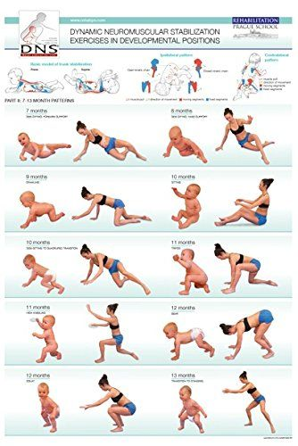
Janda (1982) rozděluje svalový systém na tonický a fázický
  svaly fázické mají zřetelnou predilekční tendenci k útlumovým projevům
  tonické svaly mají tendenci k hypertonii, resp. zkrácení a plní především funkci posturální
K úplnému dokončení posturálního vývoje tzv. fázických svalů dochází ve čtyřech letech, tj. v době, kdy uzrává funkce centrálního nervového systému pro hrubou motoriku (člověk je schopen aktivně zaujmout antagonistickou polohu v kloubu oproti novorozeneckému držení – centrace kloubů).

Slide 3
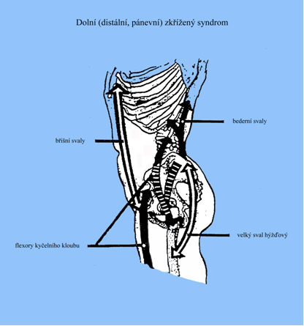
Dolní (pánevní) zkřížený syndrom
je výsledkem dysbalance mezi zkrácenými flexory kyčelního kloubu (m. iliopsoas, m. rectus femoris, m. tensor fasciae latae), extenzory bederní páteře (mm. erectores trunci) a m. quadratus lumborum
a mezi oslabenými břišními a hýžďovými svaly.
Výsledkem této nerovnováhy je zvětšení anteverze (vysazení) pánve, prohloubení bederní lordózy a flekční postavení v kyčelních kloubech.

Slide 4
Při chůzi je porušen správný stereotyp chůze, neboť není možno provést dostatečnou extenzi v kyčelním kloubu, a kompenzačně dochází k vysazení pánve při chůzi. Tím je páteř při každém kroku nucena k nefyziologickému rozsahu pohybu. Při oslabení abduktorů kyčelního kloubu (m. gluteus medius et minimus) dochází navíc k zešikmení pánve při stoji na jedné dolní končetině a při chůzi se opět zvyšuje pohyblivost a přetěžuje se oblast lumbosakrální páteře a kyčelních kloubů.
Dochází většinou k přetížení lumbosakrálních segmentů nejméně ve dvou směrech - předozadním a bočním.
Patologicky se přestavují hybné stereotypy v oblasti pánve a kyčelních kloubů, a to zejména stereotyp extenze v kloubu kyčelním, stereotyp abdukce v kloubu kyčelním a stereotyp flexe trupu

Slide 5
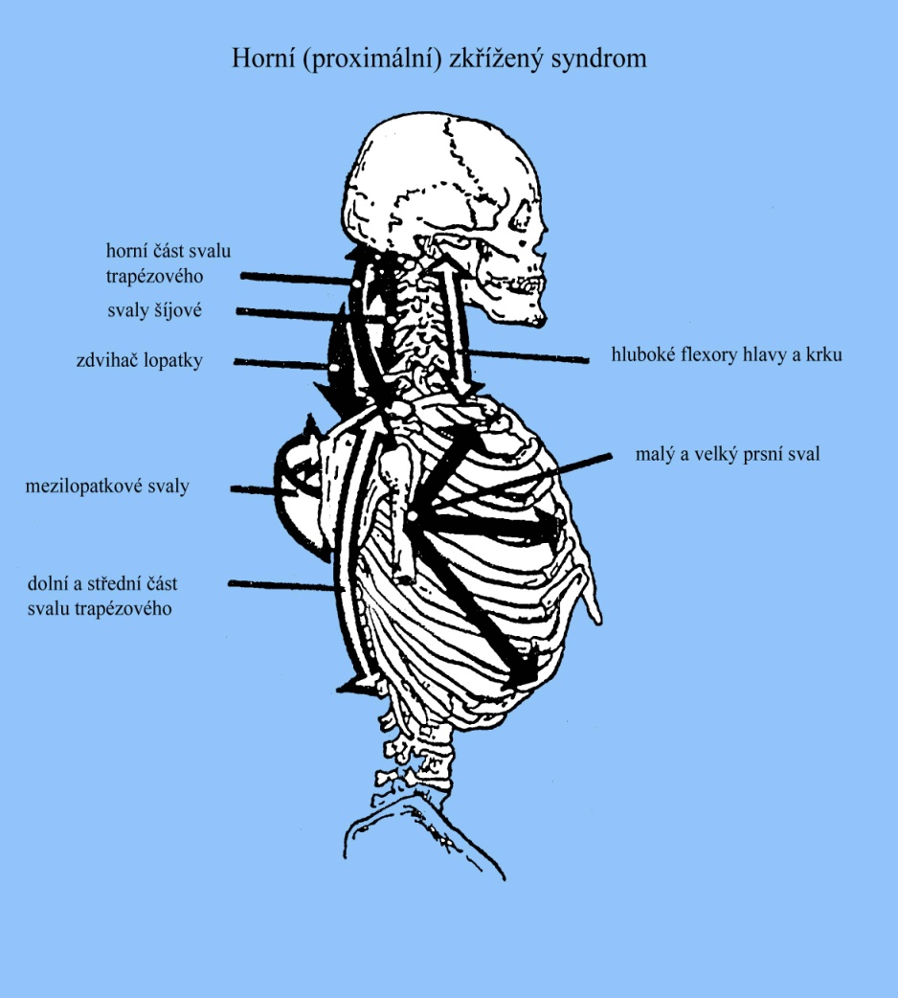
Horní (proximální) zkřížený syndrom
je výsledkem dysbalance mezi zkrácenými svaly prsními, horními fixátory lopatek a extenzory šíje (mm. pectorales major et minor, sestupná vlákna m. trapezius, m. levator scapulae, m. sternocleidomastoideus, mm. scaleni) na jedné straně
a oslabenými dolními fixátory lopatek (horizontální a vzestupná vlákna m. trapezius, m. serratus anterior), hlubokými flexory krku a vzpřimovačem páteře v hrudní oblasti páteře na straně druhé
Specifické postavení mm. rhomboidei

Slide 6
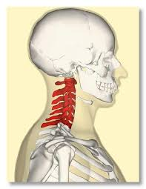
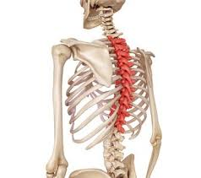
Dochází k charakteristickému předsunutému držení hlavy s přetížením cervikokraniálního a cervikothorakálního přechodu, zvětšenou krční lordózou, protrakcí ramen a elevací pletence ramenního, zvětšení hrudní kyfózy a abdukcí a
rotací lopatek (scapulae alatae).
Opět se projevuje i porucha hybných
stereotypů, a to zejména stereotypu
abdukce v kloubu ramenním
a stereotypu flexe krční páteře.

Slide 7
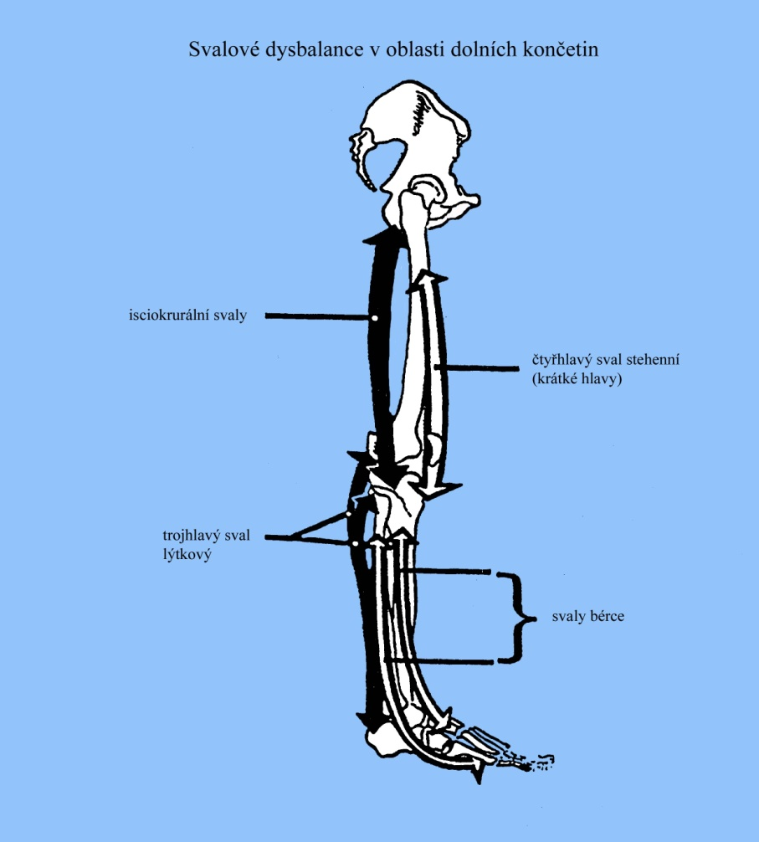
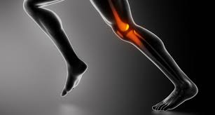
Svalová dysbalance na dolních končetinách

Slide 8
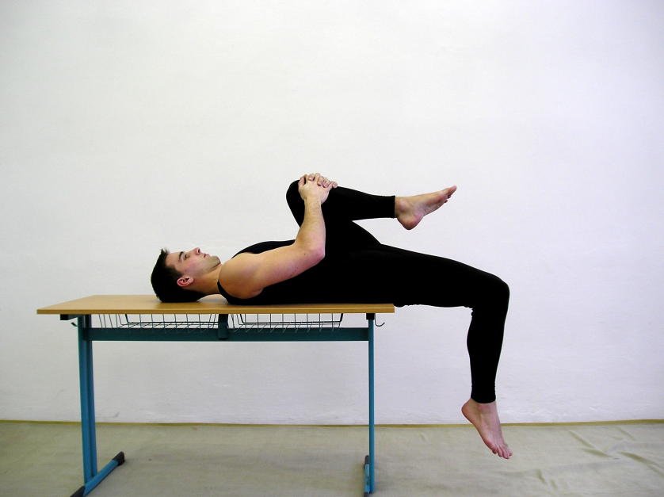
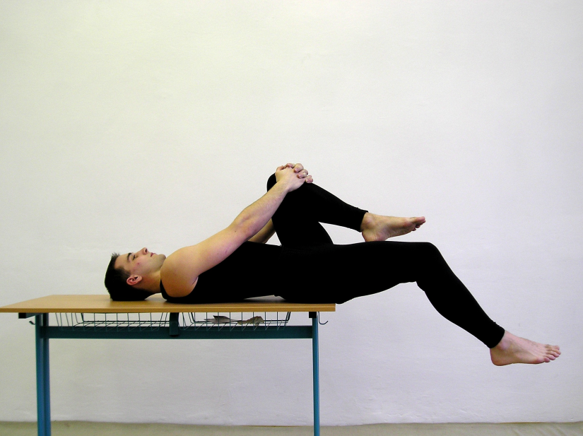
Testování tonických svalů
Testovaný leží kostrčí na okraji lůžka, netestovanou dolní končetinu přitahuje k hrudníku, testovaná volně visí přes okraj. Při zkrácení m. iliopsoas dochází ke zmenšení úhlu v kyčelním kloubu na méně než 180°. Při zkrácení m. rectus femoris dochází k omezení flexe v kolenním kloubu, úhel je větší než 90°. Při zkrácení m. tensor fasciae latae dochází k mírné abdukci v kyčelním kloubu, při zkrácení svalu krejčovského (m. sartorius) navíc ještě k zevní rotaci.
Flexory kyčelního kloubu: Bedrokyčlostehenní sval (m. iliopsoas), přímý sval stehenní (m. rectus femoris), napínač povázky stehenní (m. tensor fasciae latae).

Slide 9
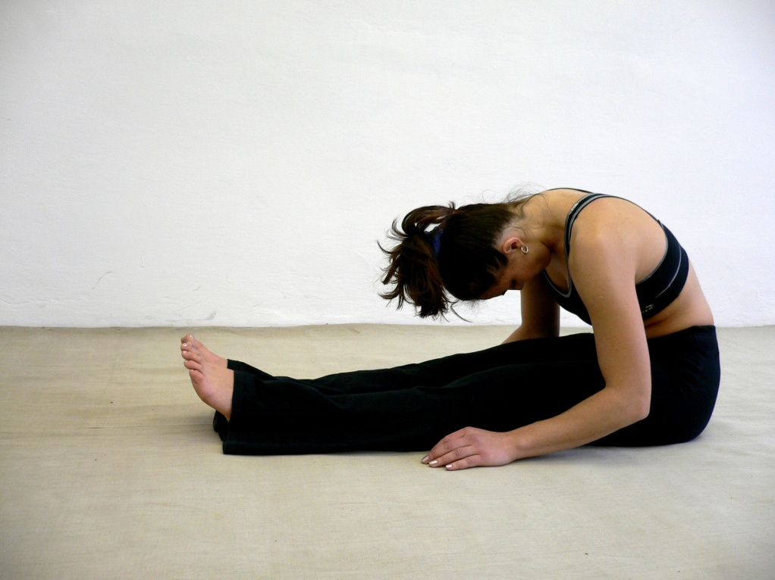
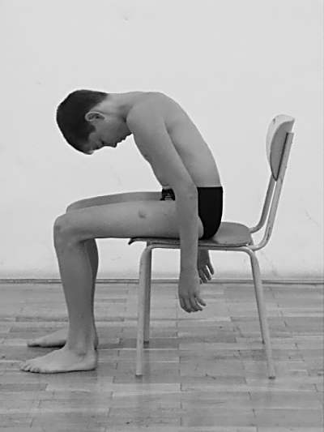
Testovaný sedí na židli, v kyčelních i kolenních kloubech úhel 90°. Provede pomalý úklon na jednu stranu, pánev stále pevně fixována na podložce. Při zkrácení m. quadratus lumborum nedojde k protnutí kolmice spuštěné z podpažní jamky (protilehlé směru úklonu) rýhou mezihýžďovou. Lateroflexe je omezena.
Při testování m. erector spinae provádí testovaný v sedu na židli pomalý ohnutý předklon páteře, hodnotíme rozvíjení páteře (plynulost i rozsah – normou je hlava 10-15 cm od kolen, plynulý oblouk páteře). Orientačně lze také vyšetřit ohnutý předklon v sedu na zemi s nataženýma nohama.
Svaly v oblasti beder: m. erector spinae (vzpřimovač páteře) v oblasti bederní páteře, m. quadratus lumborum (čtyřhranný sval bederní)

Slide 10
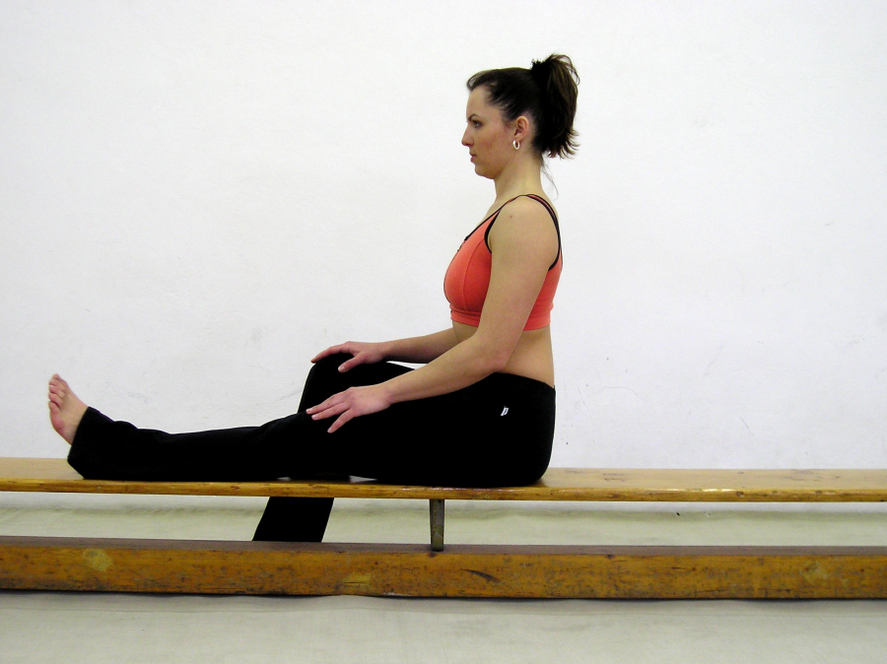
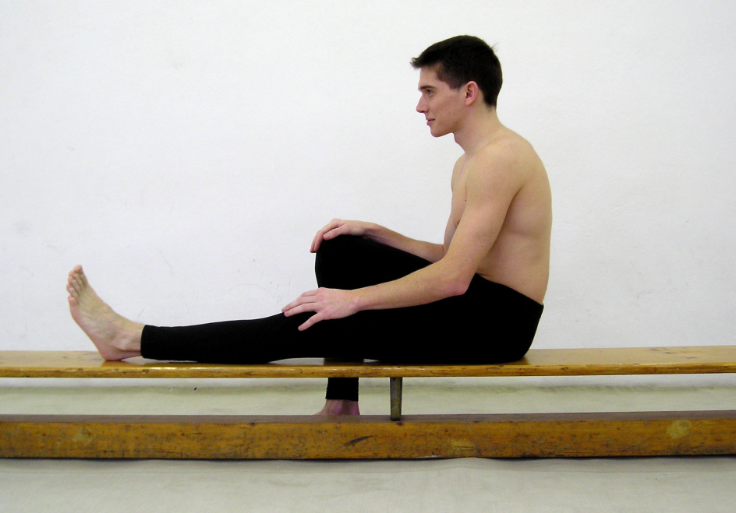
Testovaný leží na lůžku, vyšetřující zvedá testovanou dolní končetinu extendovanou v kolenním kloubu do flexe v kloubu kyčelním. Pokud není zkráceno svalstvo zadní strany stehna je úhel v kyčelním kloubu při natažených dolních končetinách 80°, při pokrčení netestované dolní končetiny do pravého úhlu v koleni vzrůstá rozsah pohybu na 90°.
Orientačně lze také vyšetřit rovný sed na lavičce bočně.
Flexory kolenního kloubu: (m. semitendinosus, m. semimembranosus, m. biceps femoris)

Slide 11

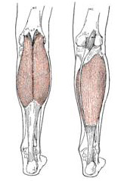
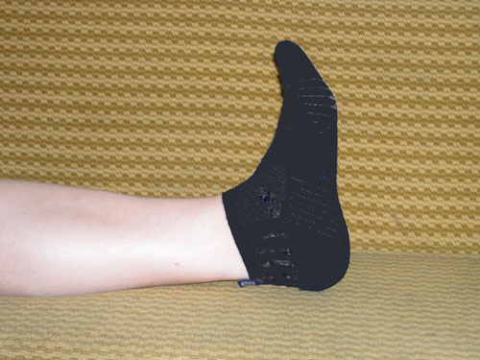
Jednokloubové adduktory vyšetřujeme při pokrčené dolní končetině. Vyšetřovaný provede leh pokrčmo testovanou dolní končetinou. Bez rotace v pánvi provede abdukci (unožení), koleno by mělo volně klesnout k podložce.
Dvoukloubové adduktory vyšetřujeme v lehu, testovanou dolní končetinu táhneme po podložce do abdukce, která by měla být v rozsahu 45°.
Trojhlavý sval lýtkový (m. triceps surae) - vyšetřujeme v lehu, uchopíme testovanou dolní končetinu a provádíme pasivní protažení v hlezenním kloubu. Dorsální flexe dosahuje při napjatém koleni (dvojhlavý sval lýtkový) i mírně pokrčeném koleni (šikmý sval lýtkový) pravého úhlu v hlezenním kloubu. Mírným tlakem je možno extenzi ještě o 10° zvětšit.
Adduktory kyčelního kloubu: (m. pectineus, m. adductor longus, m. adductor brevis, m. adductor magnus, m. gracilis)
Trojhlavý sval lýtkový (m. triceps surae)
Testujeme odděleně dvojhlavý sval lýtkový (m. gastrocnemius) a šikmý sval lýtkový (m. soleus).

Slide 12
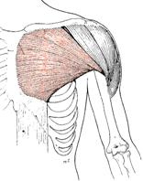
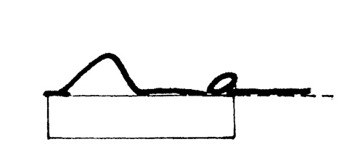
Testovaný leží na okraji lůžka, testovaná horní končetina je mimo lůžko. Testovanou horní končetinou provádíme vzpažení – testujeme dolní vlákna, při fyziologickém rozsahu paže volně dosahuje na úroveň podložky. V poloze upažení pokrčmo testujeme střední vlákna (norma je dosažení úrovně podložky). Horní vlákna testujeme v připažení stlačením ramene do deprese a retrakce.
Orientačně lze také vyšetřit zkrácení velkého svalu prsního v celé šíři v lehu pokrčmo pohybem paže z připažení do vzpažení sunutím po podložce.
Velký sval prsní (m. pectoralis major)

Slide 13
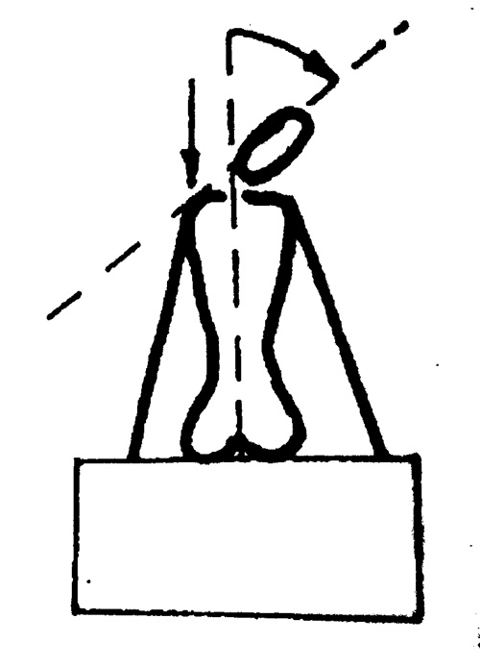
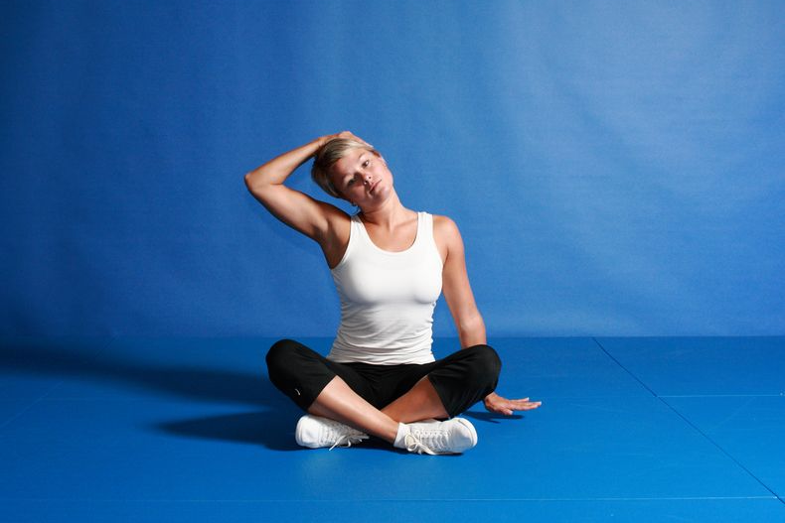
Horní část svalu trapézového (m. trapezius, pars superior)
Sval je možno vyšetřovat vleže i vsedě. Vleže je výhodnější uvolnění testovaných svalů. Vsedě provádí testovaný úklon (lateroflexi) bez rotace ze střední čáry k jednomu rameni. Rozsah pohybu by měl být 45°.
.
Zdvihač lopatky (m. levator scapulae)
Ve stejné poloze jako u předešlého svalu provádí testovaný šikmý úklon (rotace hlavy vpravo či vlevo na 45° a flexe), brada by měla dosahovat na úroveň klíční kosti.
Vzpřimovač páteře v krční části (m. erector spinae)
Ze shodné polohy vsedě vyzveme testovaného k flexi v krční části páteře (předklonu hlavy), brada by měla volně dojít na úroveň horního okraje sterna, nesmíme dovolit předsun

Slide 14
Testování fázických svalů
Velký sval hýžďový (m. gluteus maximus)
Malý a střední sval hýžďový (m. gluteus minimus et medius)
Břišní svaly (musculi abdominis)
Dolní fixátory lopatek (dolní a střední část m. trapezius, mm. rhomboidei)
Hluboké flexory hlavy a krku (m. longus capitis, m. longus colli, mm.intertransversarii anteriores cervicis, m. rectus capitis anterior, m. rectus capitis lateralis)
Pilovitý sval přední (m. serratus anterior)

Slide 15
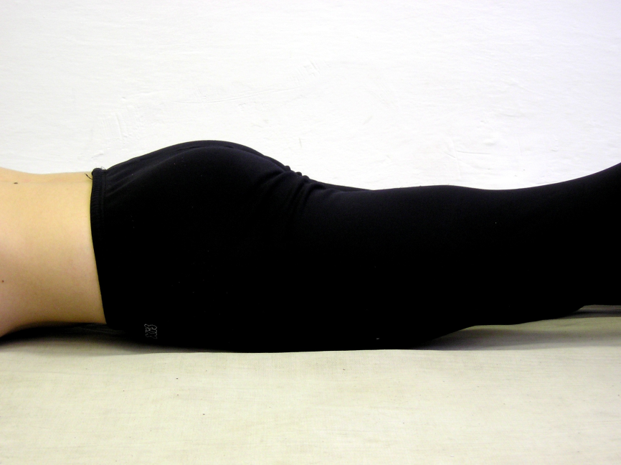
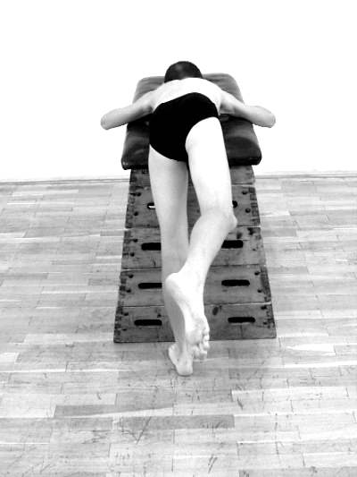
Extenze v kloubu kyčelním:
Vyšetřujeme aktivní extenzi (zanožení) v lehu na břiše v rozsahu 10° v kyčelním kloubu, examinátor může palpovat hlavní zapojované svalové skupiny.
Svaly by se měly zapojovat postupně v tomto pořadí:
1. velký sval hýžďový, 2. ischiokrurální svaly (svaly na zadní straně stehna) vyšetřované končetiny 3. paravertebrální svaly opačné poloviny trupu 4. paravertebrální svaly vyšetřované strany. Následně se aktivační vlna šíří do hrudních segmentů.
Podle Levita (2003) se většinou zapojuje hýžďový sval společně, nebo těsně po stahu svalstva ischiokrurálního. Při přestavbě tohoto stereotypu či oslabení m. gluteus maximus zůstává sval při zanožení hypotonický, zapojuje se pozdě či vůbec ne.
Čím větší je insuficience tohoto svalu, tím větší je tendence provádět současně s elevací abdukci nebo zevní rotaci v kloubu kyčelním, nebo obojí.

Slide 16
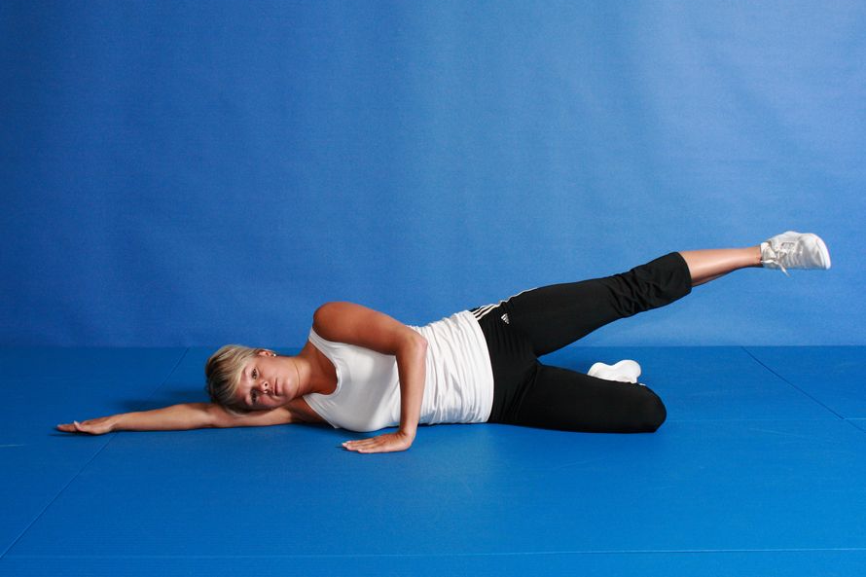
Abdukce v kloubu kyčelním:
Testovaný leží na boku, středy ramenních a kyčelních kloubů nad sebou a jejich spojnice kolmo k podložce. Spodní dolní končetina lehce pokrčená. Provádí se abdukce (unožení) v kyčelním kloubu vrchní dolní končetiny. Pohyb vykonává hlavně m.gluteus medius, m.gluteus minimus a tensor fasciae latae.
Fyziologický rozsah unožení je 45°, může být omezen zkrácením adduktorů. Při nedostatečné síle abduktorů nebo porušení stereotypu unožení dochází k náhradnímu mechanismu unožení, pozorujeme současně vnější rotaci v kyčelním kloubu (tensorový mechanismus unožení - zapojuje se přednostně m. tensor fasciae latae a flexory kyčelního kloubu), při větším oslabení též nevhodný souhyb pánve, případně i páteře.

Slide 17
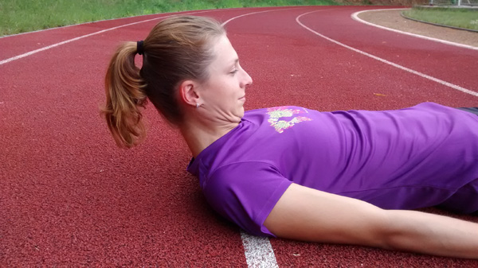
Flexe trupu a krční páteře:
Testovaný provádí pomalou postupnou flexi krční páteře z lehu pokrčmo (předklon hlavy). Při optimálním zapojení zúčastněných svalů by se krk měl plynule ohnout a brada by se měla přiblížit k jugulární jamce. Nesprávným stereotypem daným svalovou dysbalancí krčního regionu je předsun brady, předkyv, nebo dokonce záklon hlavy. Sledujeme i stranové asymetrie v průběhu pohybu.

Slide 18
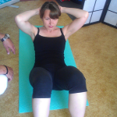
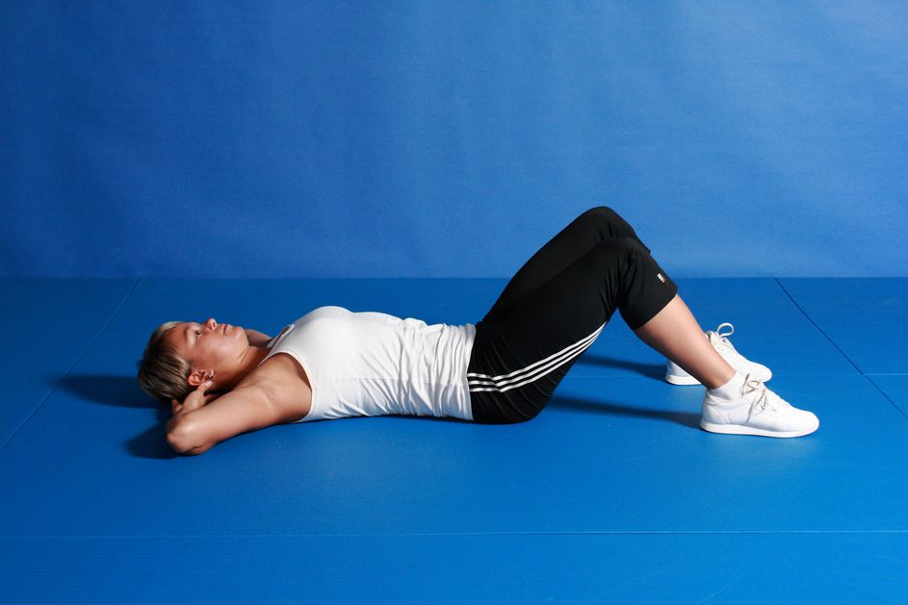
Testovaný provádí s výdechem pomalou postupnou flexi trupu z lehu mírně pokrčmo směrem do sedu mírně pokrčmo. Pohyb ukončujeme tehdy, když se pánev začne odlepovat od podložky a došlo by k zapojení flexorů kyčelního kloubu, hlavně m. iliopsoas. Pro inaktivaci m. iliopsoas při poloze nohou v lehu pokrčmo vedeme vyšetřovaného k plantární flexi v hlezenním kloubu (napnutí špiček). Nejjednodušší provedení je s pažemi v připažení, dalším stupněm jsou pak paže zkřížené na hrudníku a nejtěžší je poloha paží za hlavou, lokty do stran (skrčit upažmo povýš, ruce v týl). Sledujeme kam až je schopen vyšetřovaný pohyb provést plynule, zvolna, s výdechem, bez elevace dolních končetin a souhybu pánve.

Slide 19
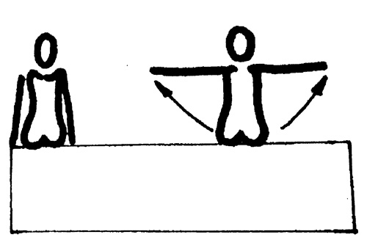
Abdukce v kloubu ramenním:
Vyšetřujeme v sedu na židli zády k examinátorovi. Vyšetřovaný provede abdukci (upažení) v ramenních kloubech. Sledujeme zapojení abduktorových svalových skupin a pohyb lopatky, rozhodující je správná fixace ramenního pletence. Při správném provedení začíná pohyb depresí lopatky, aktivitou m. supraspinatus a m. deltoideus, sestupná vlákna m. trapezius a m. levator scapulae mají jen stabilizační funkci.
Měli bychom pozorovat vyváženou souhru mezi dolními fixátory lopatky (dolní a střední část m. trapezius a m. serratus anterior) a horními fixátory lopatky (horní část m. trapezius a m. levator scapulae). Při chybném pohybovém stereotypu jsou přednostně zapojovány horní fixátory lopatky, dochází k elevaci ramen, a větší rotaci dolního úhlu lopatky než je 1° na 10° upažení. Někdy můžeme vidět až scapula alata, abdukci lopatky a protrakci ramene. To vše vede k přetěžování krční páteře.

Slide 20
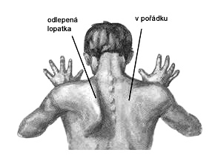
Klik
Dostatečnou sílu m.serratus anterior hodnotíme pomocí zkoušky kliku. Vyšetřovaný provede vzpor klečmo podál (jako při dámském kliku), paže na šířku ramenních kloubů. Při provedení kliku a návratu zpět sledujeme práci lopatky a okolních svalů. V případě oslabení zúčastněných svalů dochází k elevaci ramen, zapojení horních fixátorů lopatek a rotaci a oddálení lopatky od hrudní stěny (scapula alata).

